Slide 1
Proje Adı:
Başvurulan Kategori:

Slide 2
1- Konu Seçimi
Bu konu (tezgah/makine/hat/parça ) neden seçildi?
Konunun seçim nedeni, sayısal verilerle desteklenerek ve kurumsal hedeflerle bağlantısı kurularak açıklanacak
(1-2 slayt)

Slide 3
2- Hedefin Belirlenmesi
Hedef; belirli, ölçülebilir, ulaşılabilir, zaman limiti olarak tanımlanmalı

Slide 4
3- Ekip Listesi
Lider (Unvan)
Üyeler (Unvan)
(1 slayt)

Slide 5
4- Mevcut Durum Değerlendirmesi
Problemin olası sebeplerinin analizi
Problemin olası sebeplerine ilişkin veri analizleri verilmeli
4M, 5N+1K, neden-neden, pareto, scatter diagram, control chart, histogram vb. analiz yöntemlerinden uygulananlar aktarılmalı
Sonuçta odaklanılmasına karar verilen konular belirtilmeli.
(2-3 slayt)

Slide 6
5- Proje Faaliyet Planı
Proje planı verilmeli, planda;
Tüm eylem adımları, zamanlamaları ve sorumluları net olarak tanımlanmış olmalı
Proje planının uygunluğu yönetim tarafından onaylanmış olmalı
Hedeflenen ile gerçekleşen durumların takibi yapılmış olmalı
(1 slayt)
A1 A2 A3
P
U
K
Ö
Zaman (optimum 3 ay)
*Gant Chart önerilir

Slide 7
6- Analiz
Problemin muhtemel kök nedenleri ve kök neden tespitinde kullanılan teknikler (neden-neden analizi, balık kılçığı, Is & Is Not …vb.) verilmeli
Muhtemel kök nedenler içinden ana kök neden tespiti ve doğrulaması verilmeli (Hata Simülasyonu, DFSS, DOE, PM, On&Off …vb.)
(2-3 slayt)

Slide 8
7- Uygulamalar
Aksiyon Planı ve alınan aksiyonlar verilmeli (Plan Neyi, Nasıl, Kim, Ne zaman yapacak içermeli)
Çözüm alternatifleri verilmeli, alternatiflerin önceliklendirilmesi, uygulama aşamasındaki pilot çalışmalar, testler vb. ile projede ortaya çıkan/çıkması muhtemel problemlere karşı gerekli önlemlerin sistematik olarak tespit edilmiş olmalı
Aksiyon planı oluşturulurken ; çözüm seçiminde kullanılan araçlar, tüm paydaşların görüşlerinin alınma durumu ifade edilmeli
(3-4 slayt)

Slide 9
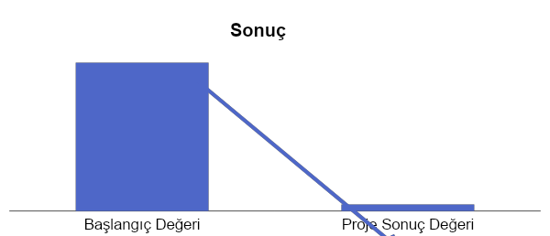
8- Doğrulama ve Kazanç
Uygulama sonrası sonuçların izlemesi veri analizi doğrulaması aktarılmalı
Çalışma süresince tüm aşamalarda oluşan maliyetler ve finalde işletmeye kazancı verilmeli, (1-2 slayt)

Slide 10
09-Standardizasyon
Standartlaşmayı sağlamak için gerekli metot ve araçlar (sop, talimat, prosedür vb. ile tek nokta dersi vb iç eğitim dokümanları ) kanıtları ile gösterilmeli
(1-2 slayt)

Slide 11
10- Yaygınlaştırma
Elde edilen sonuçların başka ekipman/alan/şirket/faaliyette uygulanması için yaygınlaştırma faaliyetleri belirtilmeli
(1 slayt)

